Slide 1
ООО «Дока – Генные Технологии»:
Селекционно – генетический центр картофеля
и АгроПарк в Московской области
Московская область, Дмитровский район, с. Рогачево, ул. Московская, стр.58
www.dokagene.ru, www.foodpark.ru, www.phytoengineering.ru, www.microbiofarm.ru

Slide 2
Проблемы в картофельной индустрии
Разрушение российской селекционной школы картофелеводства
Практически полная зависимость производителей столового картофеля от импорта семян и внешнеполитической ситуации
Значительное снижение качества поставляемого в РФ по импорту семенного картофеля
Высокая зараженность импортируемых семян картофеля бактериозами всех видов, заражение территории РФ новыми болезнями картофеля
Отсутствие эффективных механизмов контроля качества семенного картофеля и профессиональной диагностической базы вирусных и бактериальных болезней картофеля
Высокие потери столового картофеля у сельхозпредприятий из-за низкого качества семян
Слайд 2

Slide 3
Цель Программы: Научное обеспечение развития картофелеводства в Российской Федерации на основе передовых методов генетики, селекции и семеноводства.
КЦП «Картофелеводство»
Основные научные задачи Программы:
Развитие фундаментальных научных исследований по созданию отечественного посевного фонда, включая разработку технологической платформы для маркер-ориентированной и геномной селекции, на условиях технических требований участников рынка.
Трансфер созданных технологий селекции в производство исходного материала и оригинальных семян.
Разработка новых технологий объективной диагностики патогенов картофеля и применения целевых эффективных биологических препаратов.
Разработка научной и методической составляющей для создания региональной инфраструктуры для борьбы с патогенами картофеля.
Направления научных исследований и прикладных НИОКР Программы:
Селекция и генетика картофеля
Современные методы диагностики болезней картофеля
Средства защиты картофеля на основе биопрепаратов
Подготовка специалистов
Слайд 3

Slide 4
Производственная цель: Создание отечественного посевного фонда и обеспечение импортонезависимости производственного цикла выращивания картофеля.
КЦП «Картофелеводство»
Основные прикладные задачи:
Создание (развитие) инновационной инфраструктуры в отрасли.
Производство полного цикла «от микрорастения до элиты» на основе технологической платформы для маркер-ориентированной и геномной селекции картофеля.
Сохранение лучших сортов зарубежной селекции и наращивание доли сортов отечественной селекции.
Соответствие международным стандартам качества.
Создание универсальной сервисной инфраструктуры: центры коллективного пользования и сертификации, региональные системы диагностики болезней и защиты растений.
Создание информационных систем оборота семенного картофеля и мониторинга патогенов картофеля.
Функциональные направления Программы:
Научные
исследования
Инновации
Производство
Подготовка специалистов
ФАНО, РАН
Министерство сельского хозяйства Российской Федерации
Слайд 4

Slide 5
Основные требования участников рынка к создаваемым столовым сортам картофеля: Общие требования: Устойчивость к раку картофеля и нематодам. Урожайность не ниже 35 т/га без полива, но при условии хорошего качества семян, полноценных программ подготовки почв, удобрений и защиты растений. Высокая пластичность. Жаро- и засухоустойчивость. Устойчивость к израстанию (повторному росту) после засухи. Период производства: высадка в середине мая и уборка во второй половине сентября. При этом – достижение плановой урожайности и формирование полноценной кожуры. Приоритет ранним сортам – 70 дней и короче. Сорт должен производить не менее 8 клубней с растения, клубни не должны иметь полости и другие внутренние дефекты, как, например, почернение. Выровненность клубней по размеру в клоне. Устойчивость к потемнению мякоти в сыром и вареном виде. Не требуется высокое содержание сухого вещества и за счет этого должна достигаться более высокая устойчивость к механическим повреждениям. Очень высокая устойчивость к парше обыкновенной. Устойчивость к механическим воздействиям при уборке и сортировках. Хорошие характеристики хранения без раннего прорастания клубней. Не глубокие глазки, форма клубней круглая или овально-круглая. Гладкая кожура, пригодность к полировке. Специальные требования: Высокая устойчивость к вирусам и бактериозам . Высокая устойчивость к фитофторозу.
КЦП «Картофелеводство»
Слайд 5

Slide 6
Ожидаемые практические результаты Программы: 1.Новые оригинальные отечественные сорта картофеля с заданными свойствами, определенными потребностями участников. 2. Методы биобезопасной модификации генома картофеля для контроля генов, отвечающих за отдельные признаки и качества картофеля. 3. Новые технологии диагностики патогенов картофеля и отечественные тест–системы для проведения диагностики. 4. Новые биологические препараты для защиты картофеля. 5. Региональная инфраструктура для борьбы с патогенами картофеля и система мониторинга распространения патогенов картофеля. 6. Система сертификации семенного картофеля, включая правила сертификации и внутреннего сквозного контроля качества семенного материала на всех этапах его производства. Информационная система оборота семенного картофеля. 7. Электронный каталог генетических паспортов картофеля для использования селекционерами, селекционно-генетическими центрами и селекционно-семеноводческими компаниями и база знаний для использования селекционерами, исследовательскими и производственными компаниями РФ и программный комплекс для анализа экспериментальных данных по генотипированию с целью выявления молекулярных маркеров перспективных для геномной и маркер-ориентированной селекции картофеля. 8. Специалисты, владеющие современными знаниями и технологиями в области генетики, селекции и семеноводства картофеля, а также в области диагностики патогенов картофеля и использования современных средств защиты картофеля.
КЦП «Картофелеводство»
Слайд 6

Slide 7
Проект в Московском регионе
Оцениваемая потребность Московского региона в столовом картофеле - 1 900 тыс. тонн
Доля раннего картофеля, поставляемого в ритейл Московского региона по импорту и из южных регионов РФ - 20% (120 - 200 тыс. тонн), 1 млн. тонн – столовый картофель отечественного производства
Обеспечение собственным семенным материалом производства столового картофеля в Московской области и поставка высококачественных семян в другие регионы России
Слайд 7

Slide 8
Целевые показатели
При потребности розницы Московского региона в столовом картофеле - 1 000 тыс. тонн (40 - 45 тыс. га),
требуемые объемы семенного картофеля по классам:
Репродукционные семена класса А – 125 тыс. т
Семена класса Элита – 25 тыс. т
Семена класса СуперЭлита – 5 тыс. т
Семена класса Суперсуперэлита – 800 т
Семена первого полевого поколения – 200 т
Требуемый объем производства миниклубней 500 – 600 тыс. шт.
Слайд 8

Slide 9
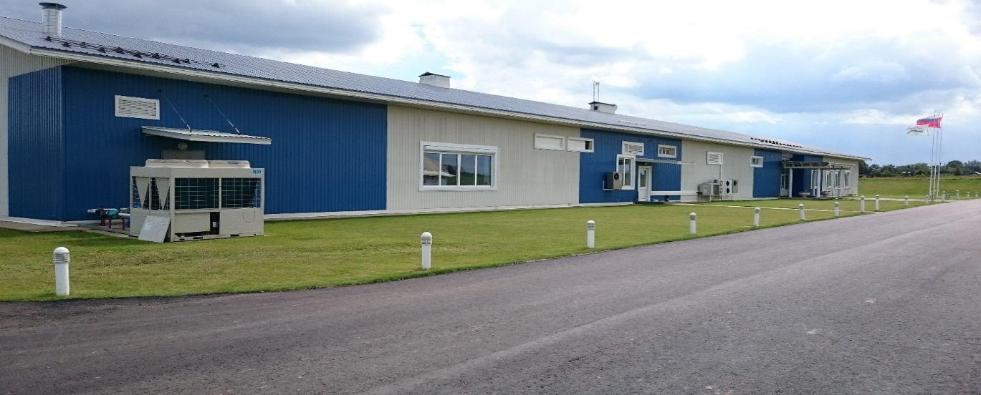
Инновационный задел
Год создания – 1998 г. Инициатор проекта «АгроПарк» - Индустриальный Парк «Рогачево» - 2000 г.
Опыт участия в «мега-проекте» Министерства науки РФ - 2003-2005 гг., совместные проекты с Фондом содействия развитию малых форм предприятий – 2013-2015 гг..
Научные направления:
маркер-вспомогательная селекция и генетика картофеля
поддержание коллекции растений картофеля
клональное микроразмножение растений картофеля и производство миниклубней
генотипирование сортов картофеля и с/х культур с помощью ДНК-маркеров
разработка новых молекулярно-биологических методов и биотехнологий
Производство оригинальных семян картофеля
Развитие и поддержание инфраструктуры проекта Индустриальный Парк «Рогачево»
Слайд 9

Slide 10
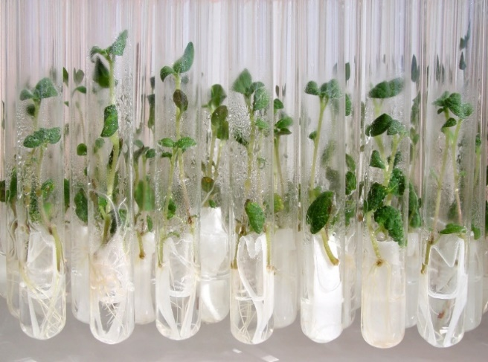
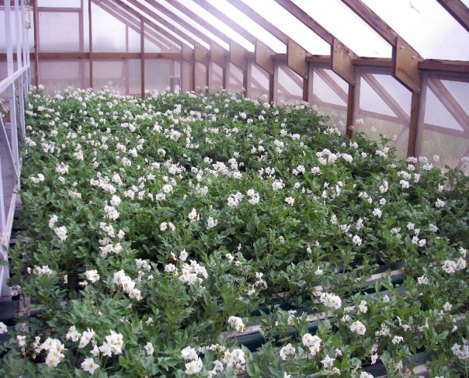
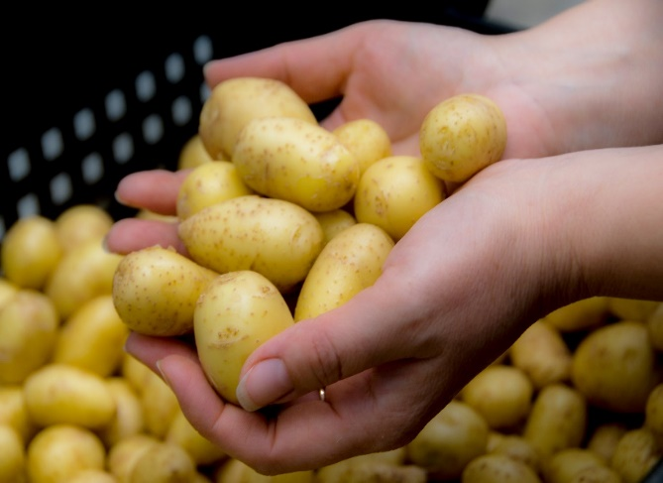
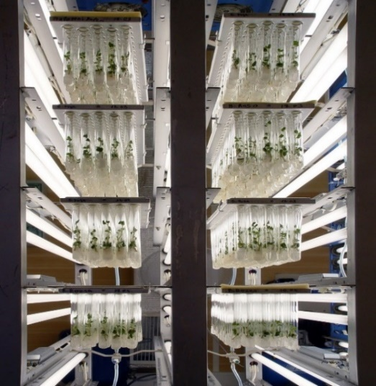
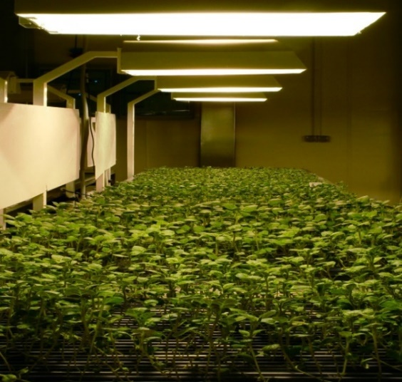
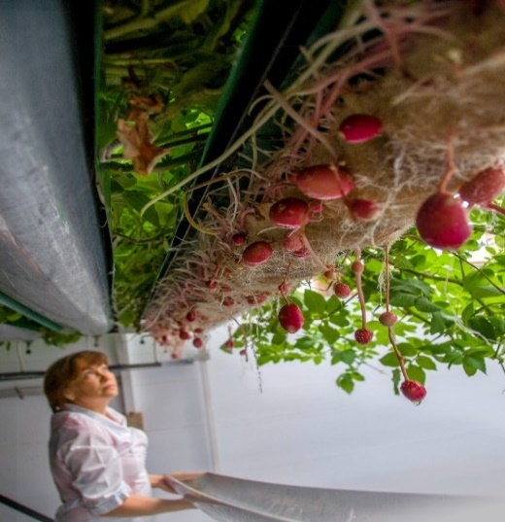
Коллекция, микроразмножение, миниклубни
Кооперация с ведущими селекционными центрами: Cygnet Potato Breeders (Шотландия), Norika (Германия), The Potato Company (Нидерланды), Университет Паннонии (Венгрия)
Собственная коллекция из 19 сортов
Производство до 400 000 миниклубней в год
Слайд 10

Slide 11
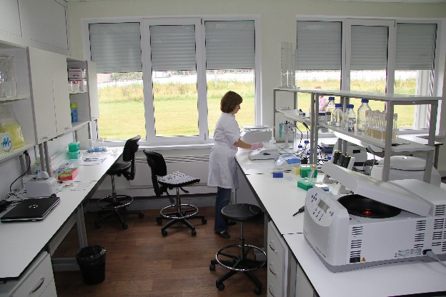
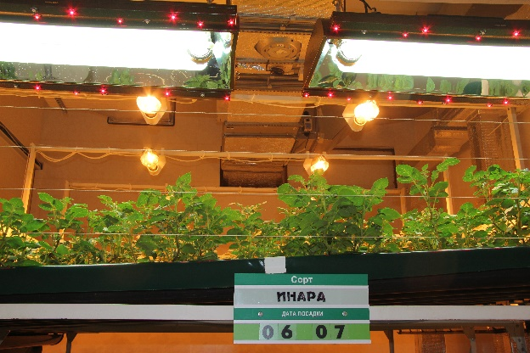
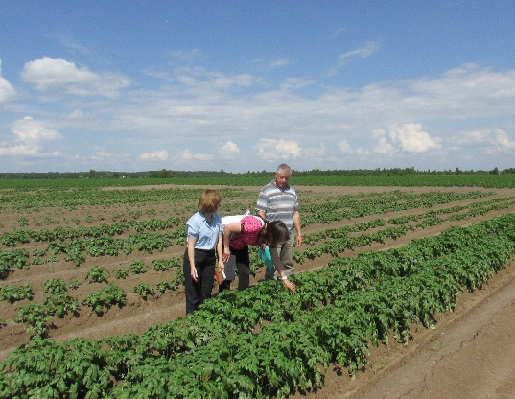
Основные направления селекционной программы
Требования к столовым сортам картофеля:
Отличные вкусовые качества
Высокая урожайность
Жаро- и засухоустойчивость
Ранние сорта с улучшенными характеристиками хранения
Пригодность к мойке
Высокая устойчивость сортов к вирусам, бактериозам, фитофторозу, ризоктониозу, парше обыкновенной
Устойчивость к механическим воздействиям при уборке и сортировках
Использование инновационных молекулярно-генетических и биотехнологических методов для сокращения цикла селекции, получения сортов с заданными качествами
Слайд 11

Slide 12
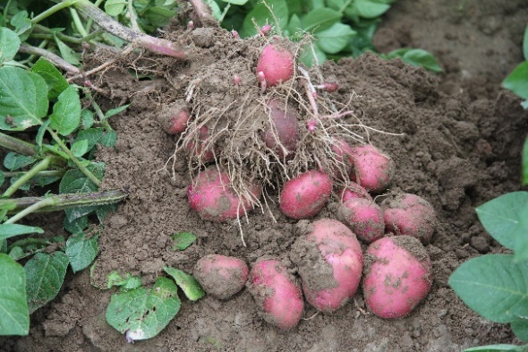
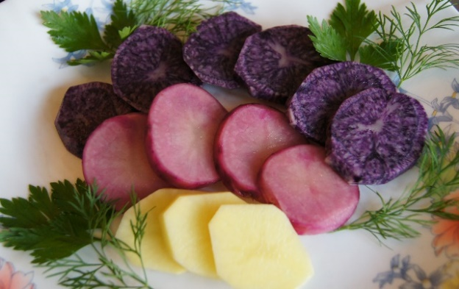
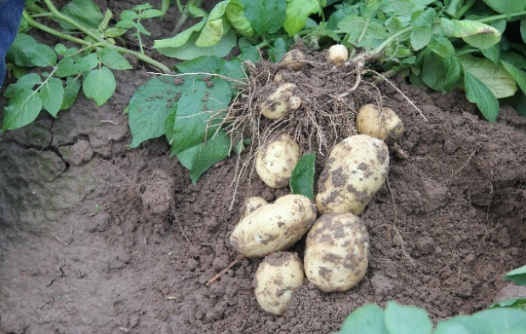
Результаты 2015 г.
Ввод в эксплуатацию второй очереди тепличного гидропонного комплекса – выход на годовую мощность 400 тыс. шт. миниклубней.
Формирование собственной коллекции сортов, гибридов и растений картофеля.
Полевые испытания 16 собственных гибридов, 12 – CPB, Шотландия, 3 – НИИКХ.
Контроль – 14 лучших сортов зарубежной селекции.
Госортоиспытания 2 собственных сортов.
Программа собственных НИОКР по отработке технологий селекции:
получения безвирусного материала картофеля через культуру меристемы с применением хемо-, термотерапии, ингибиторов вирусов и индукторов устойчивости к вирусным заболеваниям;
маркер-вспомогательной селекции с использованием молекулярных маркеров для выявления доноров устойчивости к заболеваниям, а также «паспортизации» сортов;
редактирования генома растений картофеля для получения сортов с заданными качествами.
Слайд 12

Slide 13
2000 – 2015 гг.. - Проект «АгроПарк» - Индустриальный Парк «Рогачево»
Селекционно-генетический центр
Производство оригинальных семян
Разработка и производство
бактериофагов
Производство семян высоких
и массовых репродукций
Производство овощей в севообороте
Вирусная и бактериальная
диагностики, химический анализ,
биообогащение
Новые компании – резиденты 2015 г.
Сортировка/калибровка/упаковка сырья
Вывод на рынок инновационных продуктов
Дистрибуция продукции в Москве и регионах РФ
Разработка генно-инженерных конструкций,
ДНК-паспортизация, биоинформатика
Производство с/х культур с заданными свойствами
Производство вакцин и фармпрепаратов
Слайд 13

Slide 14
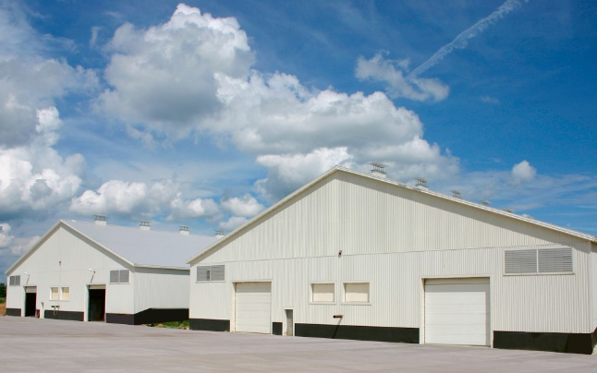
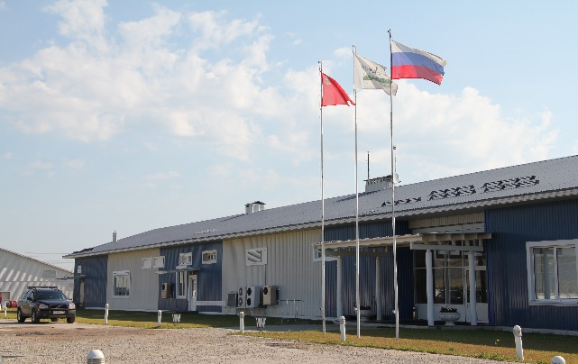
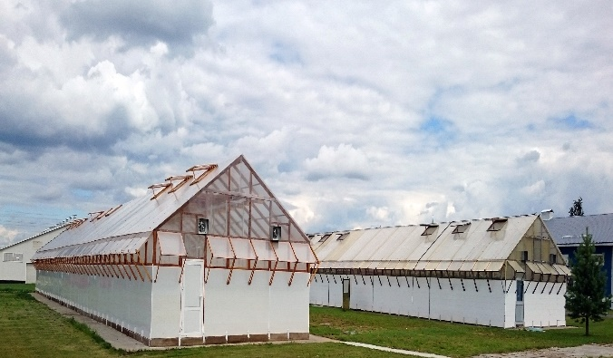
Финансирование проектов СГЦ «ДокаДжин» и «АгроПарк»
Направления затрат, млн. руб. | До 2015 г. | 2015 г. | 2016 г.
Введенные объекты инфраструктуры и их реконструкция | 257 | 10 | 15
Незавершенные объекты инфраструктуры | 231 | 59 | 90
НИОКР | 130 | 15 | 20
Технологическое оборудование |  | 18 | 25
Сельскохозяйственные машины и оборудование |  | 14 | 20
Исходный семенной материал |  | 22 | 5
Освоение и поддержание земель СГЦ |  | 12 | 20
Итого по периодам: | 618 | 150 | 195
ВСЕГО: | 963
Новый комплекс хранения семян
Биотехнологический комплекс
Тепличный гидропонный комплекс
Слайд 14

Slide 15
Достигнутые показатели проекта «АгроПарк»
 | 2013 г. | 2014 г. | 2015 г.
Объем выпущенной продукции без НДС, млн. руб. | 886 | 1 098 | 1 447
Сумма выплаченных налогов, млн. руб. | 83 | 76 | 103
Численность штатных работников, чел. | 338 | 310 | 331
Численность работников всего, чел. | 450 | 500 | 438
Активы на балансе, млн. руб. | 1 453 | 1 322 | 1 229
Количество компаний-резидентов | 4 | 5 | 8
Отсутствие аналогов в РФ
Активы на балансе (31.12.2015 г.) – 1 229 млн. руб.
Развитие за счет собственных средств
Объем производства - 60,000 тонн картофеля и овощей
Средняя зарплата в 2015 г. – 47 тыс. руб.
Слайд 15

Slide 16
Целевые показатели проекта «АгроПарк» | 2020 г.
Объем выпускаемой продукции без НДС, млн. руб. | 2 200
Сумма налоговых выплат, млн. руб. | 170
Численность штатных работников, чел. | 400
Численность работников всего, чел. | 500
Количество компаний-резидентов | 15
Слайд 16

Slide 17
Проект «Картофелеводство»: Практическая реализация
Региональная инфраструктура диагностики патогенов
Диагностика патогенов
Селекционно-
генетические ы
Инновационные
компании
Средства защиты растений
Селекционно-
генетические ы
Селекционно-
генетические центры
Центры оригинального семеноводства
Семеноводческие
компании
Селекционно-
генетические центы
1ПП, ССЭ
Селекционно-
генетические центры
СуперЭлита
Селекционно-
генетические центры
Элита
Ассоциация производителей семенного картофеля
Cельхозтоваро-
производители
Селекционно-
генетические центры
Информационная система оборота семенного картофеля
Информационная система мониторинга болезней картофеля
Все регионы РФ
Слайд 17

Slide 18
Форма реализации – частно-государственное партнерство
Принципы реализации проекта:
Сквозной принцип планирования, координации, контроля.
Минимальная бюрократизация процессов и согласований, быстрое принятие решений.
Активное использование сетевых форм организации исследований, разработок, услуг и производства.
Участие бизнеса:
Интеллектуальная собственность.
Материально –технические ресурсы.
Компетенции сотрудников.
Инвестиции в научные исследования, развитие производства и инфраструктуры.
Участие государства:
Грантовое финансирование целевых прикладных исследований и проектов.
Реализация целевых (по тематике проекта) инновационных программ для МИП.
Направленное субсидирование отечественных производителей семян.
Софинансирование инфраструктурных проектов.
Слайд 18

Slide 19
- Открытые демонстрационные испытания новых сортов (гибридов) картофеля с участием заинтересованных селекционеров, ученых, исследователей. - Новые методы селекции и геномного редактирования картофеля. - Новые методы диагностики вирусных и бактериальных болезней картофеля. - Новые биопрепараты для защиты картофеля. Добро пожаловать!
ООО «Дока – Генные Технологии»: День Поля 2016
18 августа 2016 г., Московская область, Дмитровский р-н, с. Рогачево
Слайд 19

